Slide 1
가상현실기초및실습 텀프로젝트 결과 발표
20205220 이바다 / 20205262 최예찬

Slide 2
주제 요약
CONTENTS
01.
02.
03.
역할분담
조작방법
04.
05.
06.
구현 내용
어려움
에셋출처

Slide 3
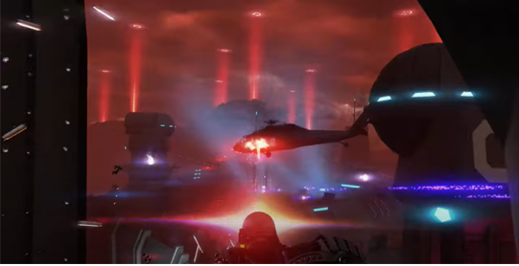
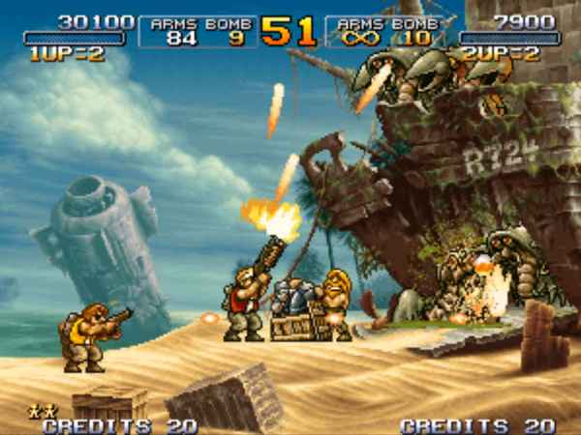
텀프로젝트 주제 요약
가상현실기초및실습
제목 : 미정
장르 : FPS 슈팅
한 줄 요약
“헬기를 타고 화면의 적들을 기관총으로 쏘며 전진하고, 목표에 도달하는 게임”
게임 진행 방식 -> 런앤건 형태 / 디펜스 형태
게임 목표
플레이어를 방해하는 적들을 제거하며 자동으로 이동하는 헬기를 타고 최종 목적지에 도착하는 것
- 적들의 공격을 받아 HP가 0이 되면 패배
ㄴ FAR CRY 3 Blood Dragon
-> Metal Slug 3
스테이지 진행 방식

Slide 4
팀원별 역할분담
가상현실기초및실습
구현 기능
버튼을 누르면 총을 발사, 뒤를 보면 헬기 내부가 있고, 상호작용 가능
동료한테 특별 탄약 받기, 폭탄 지원 버튼 누르기 등등
지상의 물체들을 공격하여 상호작용
지상의 기름통을 쏘면 폭발 발생, 정해진 오브젝트를 파괴하면 스테이지 진행 방식 변경 등
적을 제거하면 점수 획득, 스테이지 구분을 두어서 플레이어를 강화하는 방식으로 점수를 소모

Slide 5
텀프로젝트 결과물 조작방법
가상현실기초및실습
디자인
80년대 미래 도시 / 사이버펑크 / 레트로 웨이브 느낌의 그래픽
현실과 비슷한 그래픽
복셀 그래픽 중 어떤 그래픽으로 제작할 지 구상 중
스토리
게임의 시작에 추상적인 목표를 플레이어에게 쥐어주고, 게임 도중 캐릭터의 대사 혹은 스테이지마다 나오는 텍스트로 세부 스토리 전달 (아직 구체화 되지 않음)

Slide 6
텀프로젝트 구현 내용
가상현실기초및실습
기획 의도에 맞는 에셋 찾기, 맵 디자인 구성하기가 어려울 것 같다.
여러 개의 스테이지와 스토리까지 구현하게 된다면 게임의 볼륨이 늘어나서 일정을 맞출 수 있을지 확실하지 않다.
씬의 규모를 크게 잡으면 최적화 문제를 해결할 때 시간이 오래 걸릴 것 같다.

Slide 7
텀프로젝트 구현하는 동안 어려웠던 점
가상현실기초및실습
2022.05.01~2022.06.02
22.05.01~22.05.07 (1주차) : 기획 마무리, 에셋 찾기 및 에셋 적용 테스트
22.05.08~22.05.14 (2주차) : 기초 기능 구현
22.05.15~22.05.21 (3주차) : 레벨 디자인
22.05.22~22.05.28 (4주차) : 세부 디자인 및 부족한 기능 추가
22.05.29~22.06.02 (5주차) : 마무리 및 게임해보고 피드백, 발표 ppt 제작 및 제출

Slide 8
사용한 에셋 및 출처
가상현실기초및실습

Slide 9
감사합니다
20205220 이바다 / 20205262 최예찬

